Slide 1
MARKETING 3 – DRUGI DIO
VEČERNJA ŠKOLA

Slide 2
PLANIRANJE MARKETINGA
Planiranje marketinga je proces u kojem se utvrđuju ciljevi, strategije, taktike i resursi potrebni za promociju proizvoda ili usluga kako bi se zadovoljile potrebe ciljane publike i ostvarili poslovni ciljevi. Ovaj proces obuhvata niz koraka i aktivnosti, uključujući istraživanje tržišta, analizu konkurencije, određivanje ciljane publike, razvoj marketinškog miksa (4P: proizvod, cijena, distribucija, promocija), odabir marketinških kanala i određivanje budžeta.

Slide 3
KORACI U PLANIRANJU MARKETINGA
Istraživanje tržišta: Analiza tržišta pomaže u razumijevanju potreba potrošača, trendova, konkurencije i prilika na tržištu.
Postavljanje ciljeva: Definiranje jasnih i mjerljivih ciljeva koji se žele postići marketinškim aktivnostima.
Određivanje ciljane publike: Identifikacija i razumijevanje karakteristika i potreba ciljane publike.
Razvoj marketinškog miksa: Prilagodba proizvoda ili usluga, cijena, kanala distribucije i promocije kako bi se zadovoljile potrebe ciljane publike.
Planiranje promocije: Odabir marketinških alata i tehnika (oglašavanje, odnosi s javnošću, direktni marketing, digitalni marketing itd.) za promociju proizvoda ili usluga.
Određivanje budžeta: Postavljanje financijskih ograničenja za marketinške aktivnosti i alokacija resursa na temelju prioriteta.
Implementacija plana: Provođenje marketinških aktivnosti prema planu i rasporedu.
Praćenje i mjerenje: Praćenje učinkovitosti marketinških aktivnosti putem odgovarajućih metrika kako bi se osiguralo da se ciljevi postižu, te prilagodba plana prema potrebi.

Slide 4
PLAN MARKETINGA
Plan marketinga je dokument koji opisuje strategiju i taktike koje će se koristiti za promociju proizvoda ili usluga na tržištu. Ovaj plan obuhvaća različite aspekte marketinških aktivnosti i služi kao smjernica za organizaciju u postizanju marketinških ciljeva.
Plan marketinga pomaže organizacijama da budu usmjerene prema ostvarivanju svojih marketinških ciljeva, bolje razumiju svoje tržište i ciljanu publiku, te da učinkovito upravljaju svojim resursima i proračunima. Osim toga, plan marketinga može služiti kao osnovni dokument za komunikaciju unutar organizacije kako bi se svi relevantni članovi tima usmjerili prema zajedničkim ciljevima.

Slide 5
Ključni elementi plana marketinga uključuju:
Analiza tržišta: Opisuje se tržište na kojem posluje organizacija, uključujući veličinu, trendove, konkurenciju i karakteristike ciljane publike.
Ciljevi marketinga: Postavljaju se jasni i mjerljivi ciljevi koje organizacija želi postići marketinškim aktivnostima, kao što su povećanje prodaje, svijest o brendu ili lojalnost kupaca.
Ciljana publika: Definira se profil idealnih kupaca ili korisnika proizvoda ili usluga.
Marketinški miks (4P): Opisuju se strategije za proizvod (karakteristike, funkcionalnosti, inovacije), cijenu (postavljanje cijena, popusti, promocije), distribuciju (kanali prodaje) i promociju (oglašavanje, odnosi s javnošću, digitalni marketing) proizvoda ili usluga.
Budžet: Određuje se financijski okvir koji će biti dostupan za provedbu marketinških aktivnosti.
Taktike i akcijski plan: Detaljno se opisuju specifične akcije i marketinške kampanje koje će se provesti kako bi se postigli ciljevi.
Vremenski okvir: Definira se raspored provedbe aktivnosti i kampanja.
Praćenje i mjerenje: Postavljaju se ključne metrike i KPI-ji (indikatori uspješnosti) koji će se koristiti za praćenje učinkovitosti plana.

Slide 6
PLANIRANJE U MARKETINGU
Planiranje u marketingu obuhvaća različite razine koje se međusobno nadopunjuju i pomažu organizacijama da bolje razumiju svoje marketinške strategije i ciljeve.

Slide 7
Ključne razine planiranja u marketingu:
Strateško planiranje:
Strateško planiranje je najviša razina planiranja u marketingu.
Fokusira se na dugoročne ciljeve i viziju organizacije na tržištu.
Uključuje postavljanje općih marketinških ciljeva i strategija za postizanje tih ciljeva.
Obuhvaća analizu tržišta, konkurencije i definiranje ključnih konkurentske prednosti.
Taktičko planiranje:
Taktičko planiranje usredotočuje se na srednjoročne planove i konkretne marketinške aktivnosti potrebne za ostvarivanje strateških ciljeva.
Uključuje planiranje marketinških kampanja, upravljanje marketinškim miksom (4P), i izbor marketinških alata i taktika za promociju proizvoda ili usluga.
Definira se raspored aktivnosti i resursi potrebni za provedbu plana.
Operativno planiranje se fokusira na kratkoročne akcije i detaljne zadatke potrebne za provedbu marketinških taktika.
Obuhvaća konkretne marketinške akcije, kampanje i marketinški sadržaj.
Ovdje se određuju rokovi, budžeti i odgovornosti za provedbu marketinških aktivnosti.
Kontinuirano praćenje i prilagodba:
Ova razina planiranja nije u obliku tradicionalnog plana, već je kontinuiran proces koji uključuje praćenje učinkovitosti marketinških aktivnosti i prilagodbu strategija i taktika na temelju stvarnih rezultata.
Uključuje analizu podataka, povratnih informacija od potrošača i konkurencije te brzu reakciju na promjene na tržištu.
Svaka razina planiranja u marketingu ima svoju svrhu i važnost. Strateško planiranje postavlja temelje za sve marketinške aktivnosti, taktičko planiranje omogućuje detaljno planiranje kampanja i resursa, a operativno planiranje provodi konkretne akcije. Kontinuirano praćenje i prilagodba ključno je za usklađivanje s promjenama na tržištu i postizanje trajnog uspjeha.

Slide 8
Vrste marketinških planova

Slide 9
Strateški planovi

Slide 10
Ogledni primjer strateškog plana
Nastavno pismo 3 – stranica 8. – 13.

Slide 11
Ključni aspekti istraživanja
Identifikacija ciljeva istraživanja: Prvi korak u istraživanju tržišta je jasno definiranje ciljeva istraživanja. Organizacija treba znati što želi saznati ili postići putem istraživanja.
Odabir metode istraživanja: Postoji niz različitih metoda za istraživanje tržišta, uključujući primarne i sekundarne izvore. Primarna istraživanja uključuju anketiranje, intervjuiranje, fokus grupe i promatranje. Sekundarna istraživanja koriste postojeće podatke i izvore, kao što su statistički podaci, izvješća o tržištu i istraživanja koja su već provedena.
Prikupljanje i analiza podataka: Nakon prikupljanja podataka, slijedi analiza kako bi se dobile vrijedne spoznaje. To uključuje statističku analizu, grafički prikaz podataka i tumačenje rezultata.
Analiza konkurencije: Istraživanje tržišta obuhvaća analizu konkurencije kako bi se razumjelo kako se organizacija pozicionira na tržištu u usporedbi s drugim igračima. To uključuje analizu njihovih proizvoda, cijena, promocije i distribucije.
Istraživanje ciljane publike: Organizacija treba razumjeti svoju ciljanu publiku, uključujući njihove potrebe, preferencije, stavove i ponašanje. To pomaže u oblikovanju proizvoda, usluga i marketinških poruka koje privlače ciljanu publiku.
Praćenje tržišta: Istraživanje tržišta nije jednokratna aktivnost. Organizacije trebaju redovito pratiti tržište kako bi pratili promjene, trendove i nove prilike. To može uključivati kontinuirano prikupljanje podataka, praćenje konkurencije i dobivanje povratnih informacija od kupaca.

Slide 12
Metode istraživanja tržišta

Slide 13
Marketinški informacijski sustavi (MIS) su posebni informacijski sustavi koji se koriste za prikupljanje, obradu, analizu i distribuciju marketinških informacija unutar organizacije. Ovi sustavi pomažu marketinškim stručnjacima u donošenju boljih odluka temeljenih na relevantnim podacima o tržištu, ciljanoj publici, konkurenciji i učinkovitosti marketinških aktivnosti.
Prikupljanje podataka: MIS prikuplja podatke iz različitih izvora, uključujući interne izvore (kao što su prodajni izvještaji, povratne informacije od kupaca i zalihe) te eksterne izvore (kao što su podaci o tržištu, demografski podaci i istraživanja tržišta).
Pohrana podataka: Prikupljeni podaci se pohranjuju u bazi podataka MIS-a i organiziraju se na način koji olakšava pristup i analizu.
Analiza podataka: MIS omogućava analizu podataka kako bi se identificirali obrasci, trendovi i ključni indikatori uspješnosti. To uključuje statističku analizu, izradu grafikona i relacijske baze podataka.
Izvješćivanje i generiranje informacija: Sustav generira različite izvještaje i informacije koje pomažu marketinškim stručnjacima da bolje razumiju tržište, konkurenciju i performanse marketinških aktivnosti.
Segmentacija i ciljanje: MIS može pomoći u segmentaciji ciljane publike na temelju demografskih, geografskih, psihografskih i ponašajnih kriterija kako bi se bolje prilagodile marketinške poruke.
Planiranje i upravljanje kampanjama: Sustav omogućava planiranje marketinških kampanja, uključujući odabir marketinških kanala, proračun i raspored kampanja.
Praćenje učinkovitosti: MIS pruža mogućnost praćenja i mjerenja učinkovitosti marketinških kampanja i aktivnosti, što omogućava brze korekcije i optimizaciju.
Distribucija informacija: MIS distribuira informacije unutar organizacije kako bi relevantni članovi tima imali pristup potrebnim podacima.

Slide 14
Posebna područja istraživanja tržišta

Slide 16
Istraživanje konkurencije

Slide 17
Segmentacija tržišta

Slide 18
Segmentacija tržišta

Slide 19
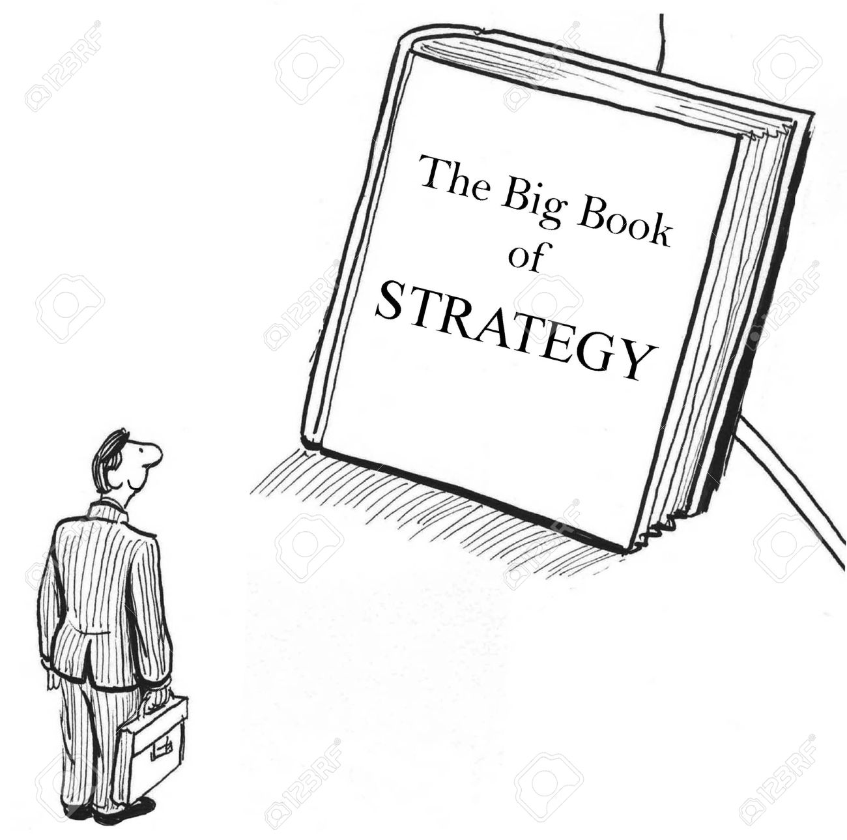
Marketinška strategiija

Slide 20
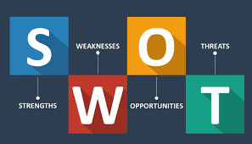

Slide 22
SWOT

Slide 23
SWOT

